Slide 1
Игра "Supernatural:Team free will"
Подготовили: Егорова Л., Попова В., Абросимов А.

Slide 2
Идея проекта
Данный проект является игрой, целью которого получение необходимого количества баллов для попадания в финал. Они даются или отнимаются и за них которые можно изменить музыку. Получение этих самых баллов зависит от того, собьет пользователь положительного или отрицательного персонажа.
Игра в основном предназначена для любителей игр или фанатов сериала Supernatural.

Slide 3
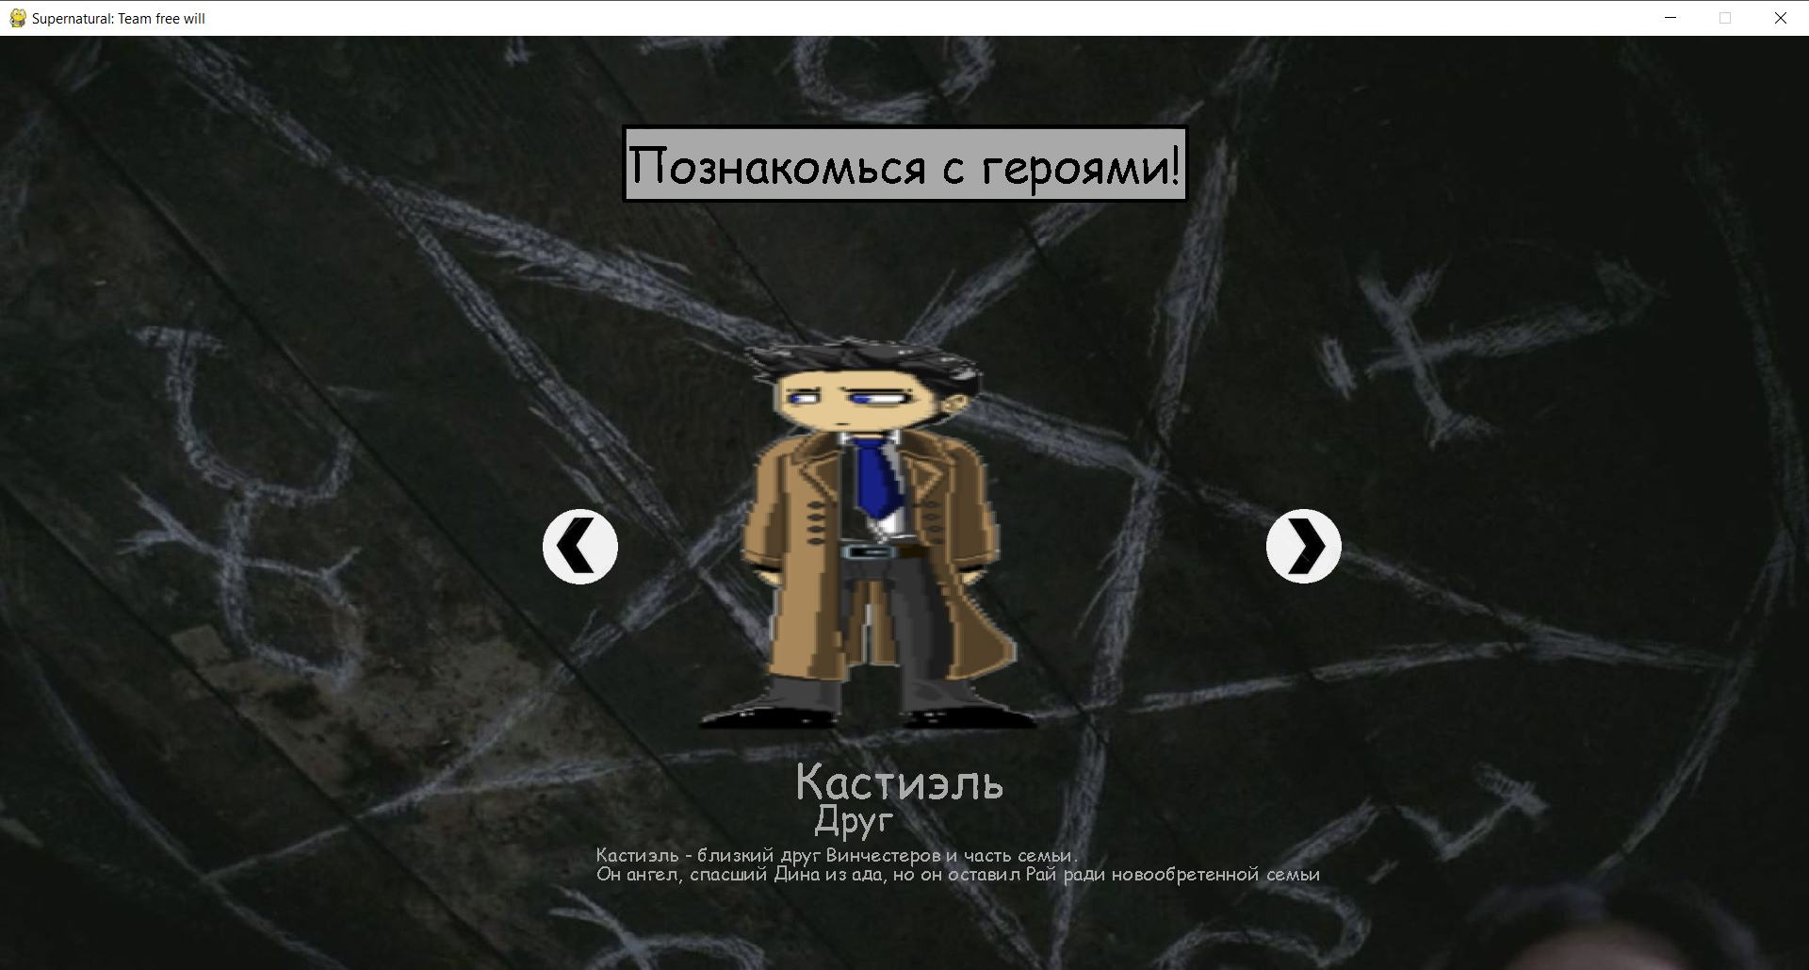
Перед началом игры пользователю будет показан каталог с персонажами

Slide 4
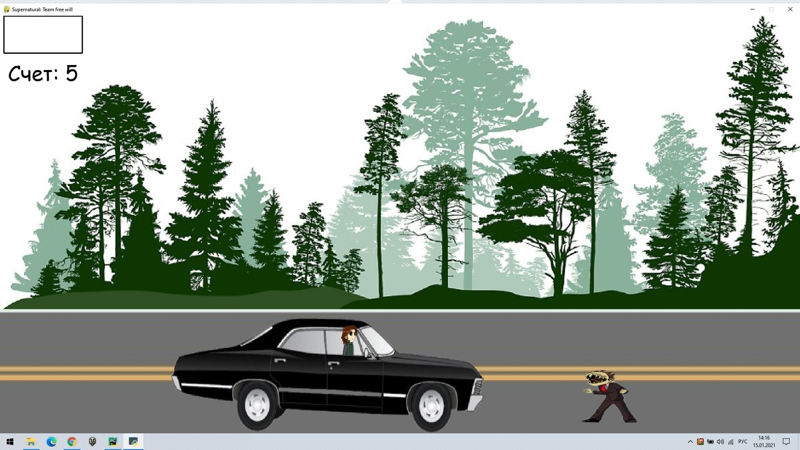

Slide 5
Реализация
Библиотеки: pygame, random, os, screeninfo
База данных: spn
Таблица базы данных: Heroes
Классы: Map, Hero, WinchesterChoose, Menu, Mob, MusicChoose и Final

Slide 6


Slide 7
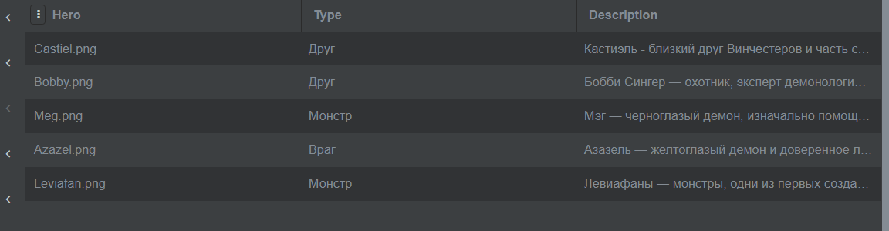

Slide 8
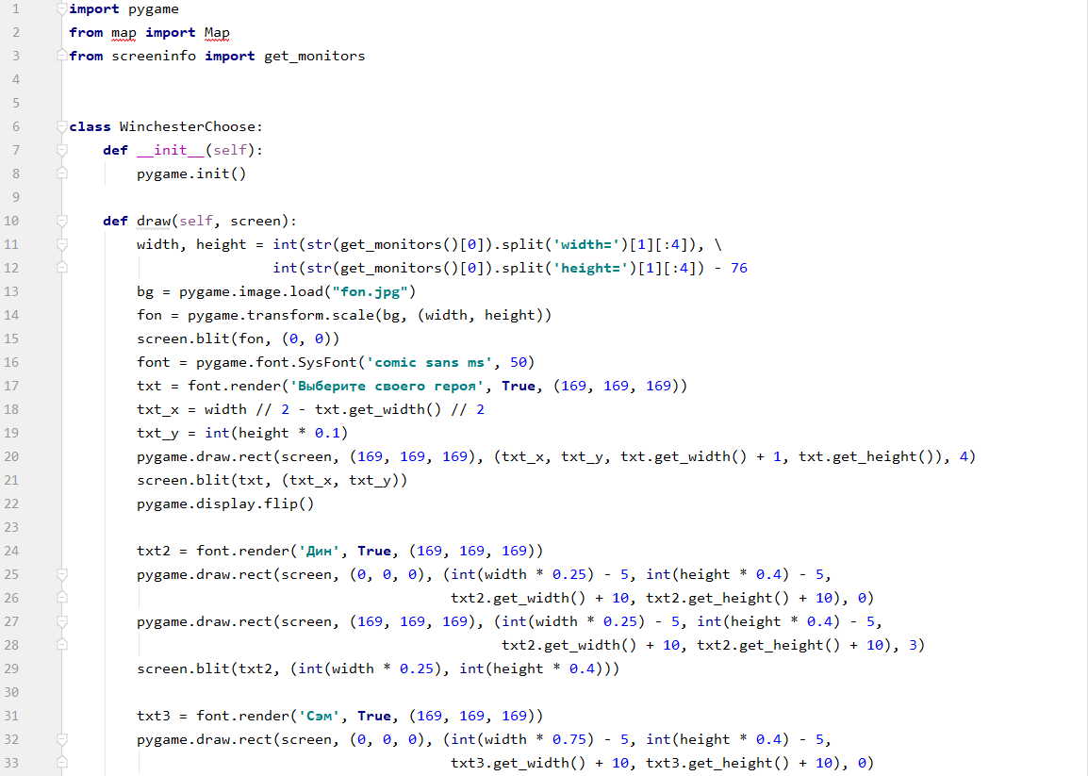

Slide 9
Возможности для доработки
К нашей игре можно добавить еще одну базу данных для записи логинов и последних полученных пользователем баллов. Это позволит игроку вернуться снова, не поеряв накопленные баллы. Также для этого понадобится дополнительное окно ввода логина. Кроме того, возможно создание списка самых преуспевающих пользователей, что повысит интерес к игре. Здесь также будет кстати увеличение количесва персонажей в первой базе данных и, соответственно, повышение сложности прохождения.

